Slide 1
Сочленения и рычаги в опорно-двигательном аппарате человека
Тема 2.1

Slide 2
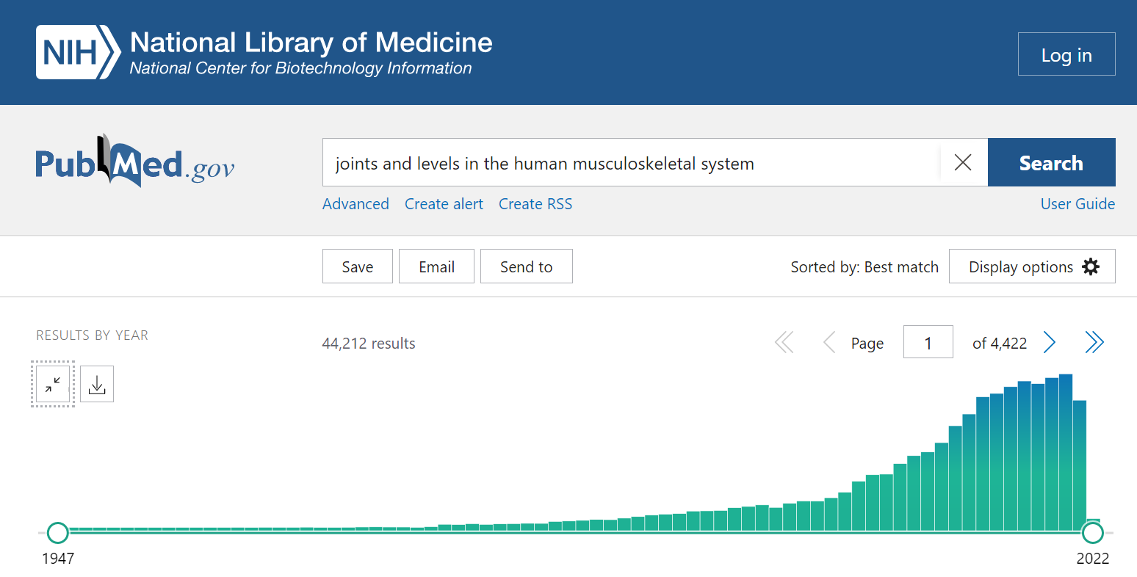
Статистика

Slide 3
Биомеханика фасеточных суставов
обзор

Slide 4
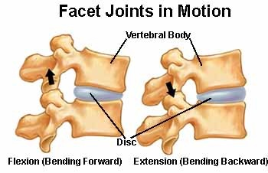
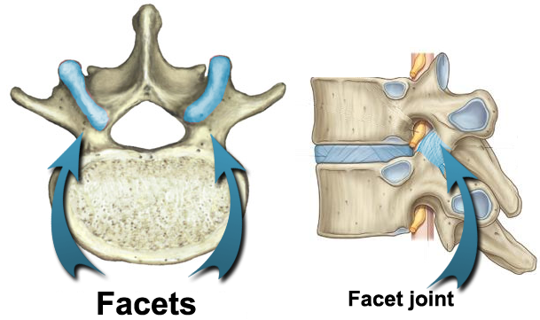
Определение
Фасеточные суставы (зигапофизарные суставы) вместе с межпозвонковым диском составляют трехсуставной комплекс функциональной единицы позвоночника (двигательного сегмента). Они представляют собой синовиальные суставы, расположенные позади позвонков и межпозвонкового диска, и способствуют движению и стабильности позвоночника. [5]

Slide 5
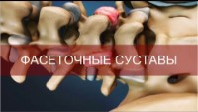

Slide 6
Заболевания
Остеоартроз фасеточных суставов является широко распространенной причиной болей в спине [1] из-за его высокой распространенности и раннего развития с дегенерацией фасеточных суставов [2].
В [3] показали, связь между дегенерацией межпозвонкового диска и остеоартритом фасеточных суставов, хотя последний может существовать без первого.
Считается, что некоторые методы лечения дисков, приводящие к поражению смежных дисков, усугубляют фасеточный остеоартрит [4].

Slide 7
Моделирование
Возникает повышенный интерес к изучению биомеханики фасеточных суставов.
Конечно-элементный анализ биомеханики позвоночника может быть полезен для оценки различных сценариев ряда заболеваний позвоночника или связанных с ними хирургических вмешательств:
Rohlmann - Анализ влияния дегенерации диска на механическое поведение поясничного двигательного сегмента с использованием метода конечных элементов [6]
Bashkuev - Влияние дегенерации диска на механическое поведение поясничного отдела позвоночника человека: вероятностное исследование методом конечных элементов [7]
Ottardi - Анализ методом конечных элементов поясничной дестабилизации после транспедикулярной субтракционной остеотомии [8]
Calvo-Echenique - Проседание отдельного поясничного каркаса: исследование биомеханической чувствительности конструкции и размещения каркаса [9]
Анализ может дополнять эксперименты in vitro или in vivo тестированием сценариев и включением более широких вариаций анатомии и дегенерации тканей.

Slide 8
Валидация моделей
Ключевыми требованиями для использования моделей in silico в клиническом или доклиническом контексте являются оценка их достоверности, определяемая на основе:
четкого понимания их применимости [10]
процессов валидации in silico — это процесс проверки решения правильных уравнений и использования правильных параметров для данного сценария. Модель никогда не бывает «действительной» для всех возможных сценариев и приложений; процесс проверки связан с конкретным интересующим вопросом [13]:
Alison C. Jones, Ruth K. Wilcox - Конечно-элементный анализ позвоночника: к основе проверки, проверки и анализа чувствительности [11]
Henninger HB - Валидация вычислительных моделей в биомеханике [12]
В большинстве работ по валидации их результаты сравниваются с экспериментальными или расчетными данными, доступными в литературе. Это обеспечивает процесс проверки, который дает уверенность в том, что модели могут предсказывать результаты в диапазоне значений для заданных выходных данных, представляющих интерес.

Slide 9
Валидация диапазона движения
Большинство конечно-элементных моделей человеческого позвоночника проверяются на диапазон движения:
Ayturk and Puttlitz - Чувствительность параметрической конвергенции и проверка конечно-элементной модели поясничного отдела позвоночника человека [14]
Azari - Комбинированное исследование модели пассивного и активного опорно-двигательного аппарата для оценки распределения нагрузки L4–L5 [15]
Barthelemy - Вычислительная модель сегмента движения позвоночника, включающая модель межпозвонкового диска на основе матричной композиции [16]
Holzapfel - Роль искривления фасеточных суставов в точном анализе нагрузки на фасеточные позвонки [17]
Khoddam-Khorasani - Гибридное пассивно-активное моделирование скелетно-мышечной системы туловища для определения подробного ответа T12–S1 при нагрузках in vivo [18]
Noailly - In silico оценка нового композитного заменителя диска с конечно-элементной моделью поясничного отдела позвоночника L3–L5 [19]
Rohlmann - Определение силы мышц туловища при сгибании и разгибании с использованием проверенной конечно-элементной модели поясничного отдела позвоночника и данных измерений in vivo [20]
Schmidt - Вычислительная биомеханика пояснично-двигательного сегмента при чистых и комбинированных сдвигающих нагрузках [21]

Slide 10
Валидация многогранных совместных сил
Ayturk - Чувствительность параметрической конвергенции и проверка конечно-элементной модели поясничного отдела позвоночника человека. [14]
Azari - Комбинированное исследование модели пассивного и активного опорно-двигательного аппарата для оценки распределения нагрузки L4–L5. [15]
Barthelemy - Вычислительная модель сегмента движения позвоночника, включающая модель межпозвонкового диска на основе матричной композиции [16]

Slide 11
Валидация давления межпозвонкового диска
Ayturk - Чувствительность параметрической конвергенции и проверка конечно-элементной модели поясничного отдела позвоночника человека. [14]
Azari - Комбинированное исследование модели пассивного и активного опорно-двигательного аппарата для оценки распределения нагрузки L4–L5. [15]
Khoddam-Khorasani - Гибридное пассивно-активное моделирование скелета туловища для определения подробного ответа t12–s1 при нагрузках in vivo [18]
Liu - Распределение нагрузки в пояснично-крестцовом отделе позвоночника в нейтральной позе стоя и в согнутом положении — комбинированное конечно-элементное и обратное статическое исследование [22]
Rohlmann - Определение силы мышц туловища при сгибании и разгибании с использованием проверенной конечно-элементной модели поясничного отдела позвоночника и данных измерений in vivo. [20]

Slide 12
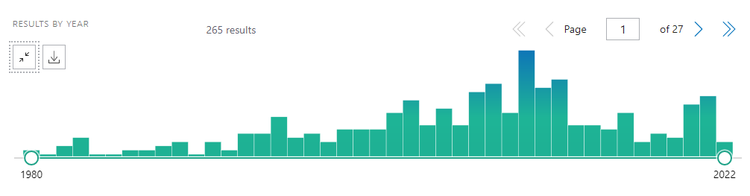
Актуальность процессов моделирования
Моделирование позволило детально изучить:
2020 Ghezelbash - роль каждого компонента позвоночника в передаче нагрузки [23]
2018 O'Leary - структурно-функциональных взаимосвязей фасеточных суставов [4]
2018 Suarez-Escobar, Kim - биомеханики шейного отдела позвоночника [24, 25]
[“finite element” or computational] AND [“facetjoint” or zygapophysial]

Slide 13
Методики моделирования фасеточных суставов
Приближение 1
Не включают хрящ в явном виде
представляют его функцию через контактные пары и модель мягкого контакта с давлением-перекрыванием.
Приближение 2
Явно включают хрящ
моделируют его поведение как линейно-эластичный материал
Приближение 3
Явно включают хрящ
Реконструируется из анатомии кости, пространства фасеточных суставов, толщины хряща в суставах

Slide 14
Контактная модель фасеточных суставов
Контактная модель необходима для представления взаимодействия между противоположными поверхностями фасеток.
Когда хрящ не включают модель давления-перекрытия в формулировке мягкого контакта представляет как:
поведение прямого контакта
податливость хряща при сжатии
включают информацию о начальной суставной щели

Slide 15
Модель хрящевого материала
Модели включающие трехмерный деформируемый хрящевой слой, рассматривают хрящ как:
чисто эластичный материал
линейный закон упругости материала:
с большим изменением модуля Юнга (медиана 10,4 МПа, диапазон 10 кПа-3,5 ГПа)
коэффициент Пуассона (медиана 0,4, диапазон 0,25-0,45)
закон гиперупругости материала:
модель Нео-Гука
модель Муни-Ривлина первого или второго порядка
материальный закон, асимметричный при растяжении и сжатии, представляющий различное поведение хряща в этих конфигурациях
пороэластичная модель

Slide 16
Rohlmann
Анализ влияния дегенерации диска на механическое
поведение поясничного двигательного сегмента с использованием
метода конечных элементов

Slide 17
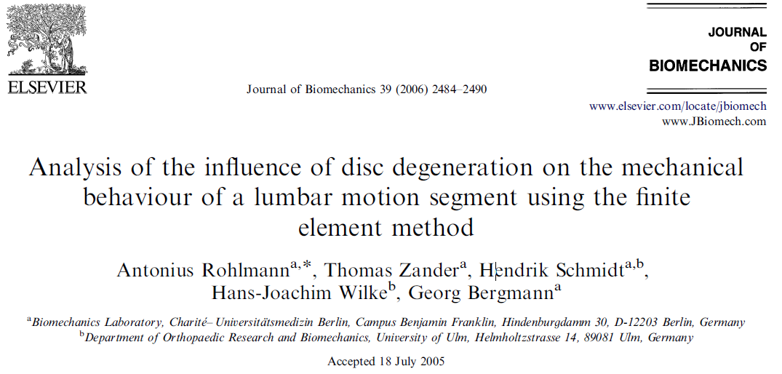
Публикация

Slide 18
Проблематика
У большинства людей в возрасте 30 лет и старше обнаруживаются дегенеративные изменения в межпозвонковых дисках [45]
Эти изменения влияют на:
свойства материала тканей диска
их индивидуальное поведение
общую функцию диска
Дегенерация – это повреждение ткани или замена здоровой ткани неполноценной.
Дегенерированные диски имеют уменьшенную высоту из-за сниженной гидратационной способности и более фиброзного вида студенистого ядра [46].

Slide 19
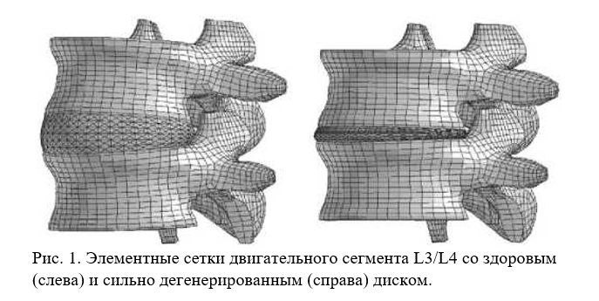
Нелинейная модель конечных элементов

Slide 20
Особенности модели
Геометрия позвонков была взята из модели
Площадь поперечного сечения прилегающих концевых пластинок позвонков увеличена из-за наличия позвоночных остеофитов. В дегенерированных мягких тканях наблюдается снижение давления набухания и увеличение деформации матрикса. [47]
Содержание воды в дегенерированных дисках снижается, количество волокон в студенистом ядре и жесткость уменьшенного по высоте кольца увеличиваются, что приводит к более низкому внутридисковому давлению в дегенерированных дисках, чем в здоровых. [48]
В то время как здоровое студенистое ядро демонстрирует гидростатическое давление, распределение давления в дегенерированном диске неравномерно и зависит от направления [49]
С усилением дегенерации граница между ядром и кольцом становится размытой. [48]
В сильно дегенерированном диске внутренние пластинки кольца изгибаются внутрь, что уменьшает пространство для ядра. [48]
Коэффициент Пуассона, напряжение разрушения при растяжении и плотность энергии деформации фиброзного кольца уменьшаются по мере дегенерации [50]

Slide 21
Особенности модели (продолжение)
Связки и кольцевидные волокна демонстрируют нелинейное поведение напряжение-деформация. В процессе дегенерации увеличивается жесткость области нижней связки и кольцевидного волокна. [51]
Для дегенерированных дисков диапазон движений при сгибании/разгибании и боковом сгибании уменьшается, но увеличивается при аксиальной ротации. В то время как коэффициент нейтральной зоны и амплитуда движения увеличиваются для всех направлений нагрузки. [51] Уменьшение толщины суставного хряща может быть одной из причин увеличения диапазона осевой ротации.
Дегенерация диска часто сопровождается артритическими изменениями в дугоотростчатых суставах. [52]

Slide 22
Развитие модели дегенерации диска
1986г. Kurowski and Kubo [53] - влияние дегенерации диска на механизм передачи нагрузки через тело поясничного отдела позвоночника. дегенерация диска имитировалась устранением несжимаемость ядра без изменения высоты диска и свойств материала фиброзного кольца.
1991г. Kim [54] - исследовали влияние дегенерации диска на биомеханическое поведение соседнего двигательного сегмента с помощью моделей конечных элементов, состоящих из двух двигательных сегментов. Дегенерация диска была смоделирована путем исключительно устранения гидростатических способностей ядра и увеличения жесткости диска.
1992г. Shirado [55] - исследовали влияние дегенерации диска на механизм взрывных переломов - обнаружили у образцов с сильно дегенерированным диском очень низкие напряжения на концевой пластинке под ядром.
2001г. Kumaresan [57] - использовали модель конечных элементов шейного отдела позвоночника C4-C6 для имитации прогрессирующей дегенерации диска на уровне C5-C6. В их исследовании тяжелая дегенерация включала уменьшение высоты межпозвонкового диска с изменением свойств материала студенистого ядра и фиброзного кольца. Они рассчитали повышенную сегментарную жесткость на дегенеративном уровне.
2002г. Goto [56] - создали модель конечных элементов 4-го и 5-го поясничных позвонков и установили дегенеративную модель без внутридискового давления для стояния.

Slide 23
Характеристики модели
11 368 объемных элементов (гиперупругие, неогуковские) - для позвонков, фиброзного кольца
450 элементов гидростатической жидкости - для студенистого ядра
105 пружинных элементов
почти 75 000 степеней свободы
Кривые фасеточные суставы имели зазор 0,5 мм и могли передавать только сжимающие усилия.
Хрящ фасеточных суставов моделировали контактной жесткостью, которая является нелинейной функцией деформации, испытываемой хрящом.

Slide 24
Свойства костных элементов
Материал | Модуль упругости, МПа | Коэффициент Пуассона
Кортикальная кость | 10 000 | 0,30
Губчатая кость (поперечно-изотропная) | 200 / 140 | 0,45/0,315
Задние костные элементы | 3500 | 0,25

Slide 25
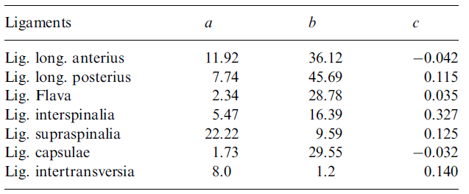
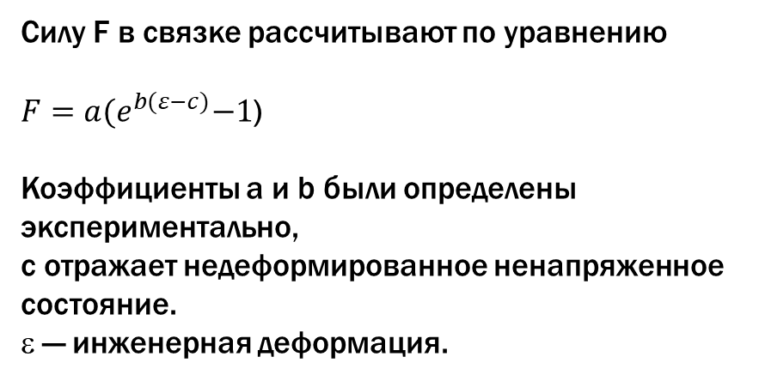
Факторы, описывающие нелинейную жесткость связок
Силу F в связке рассчитывают по уравнению
$F=a{(e}^{b(ε−c)}−1$)
Коэффициенты а и b были определены экспериментально,
с отражает недеформированное ненапряженное состояние.
ε — инженерная деформация.

Slide 26
Результаты моделирования

Slide 27
Результаты моделирования (продолжение)
сгибание
разгибание

Slide 28
Биомеханика родов
поиск идеального положения

Slide 29
Проблематика
Материнская заболеваемость и смертность недопустимо высоки, и одной из основных причин являются биомеханические осложнения [27]
Механизмы и вероятность безопасных вагинальных родов во многом зависят от костной структуры таза [28]
Всемирная организация здравоохранения рекомендует возможность выбора положения при родах, чтобы женщина чувствовала себя более комфортно и положительно влияла на материнский опыт родов.
Напротив, в нескольких исследованиях сообщалось, что медицинские работники склонны отдавать предпочтение положению лежа на спине из-за протоколов, установленных для медицинского вмешательства и наблюдения, а также низкая уверенность в ограниченных научных доказательствах других

Slide 30
Детализация
Во время вагинальных родов мать может принять несколько положений, чтобы чувствовать себя более комфортно и облегчить родовой процесс. Позы для родов можно разделить на позиции, в которых вес тела матери переносится на крестец или с него:
положения, в которых вес тела не находится на крестце (позы с гибким крестцом, обеспечивают движение копчика) :
на коленях
стоя
на корточках
сидя
положения, в которых вес приходится на крестец (негибкие положения крестца)
на спине
литотомия
полу лежачее положение
положение на спине
На выбранные позиции большое влияние оказывают такие факторы, как наблюдение и вмешательство во время второго периода родов.

Slide 31
Цель моделирования
Биомеханическое моделирование способствует лучшему пониманию процесса, связанному с расширением лобкового симфиза и биомеханикой гибких и негибких положений крестца, которые могут быть приняты на втором этапе родов, а также их патофизиологическими последствиями.

Slide 32
Методы
Для имитации родов через естественные родовые пути была создана компьютерная модель с конечными элементами [26], состоящая из:
мышц тазового дна, прикрепленных к костям
головы плода
Эта модель была модифицирована, чтобы имитировать два положения при рождении:
позволяет свободно двигаться копчику, как в гибких положениях крестца
в котором это движение более ограничено, как в негибких положениях крестца
Также модель учитывала расширение лобкового симфиза, что облегчало прохождение головки плода.

Slide 33
3D модель конечных элементов
В [28] использована трехмерная (3D) модель конечных элементов, утвержденная для вагинальных родов.
Модель матери включает:
мышцы тазового дна (МТД)
поддерживающие структуры, смоделированные с использованием шестигранных элементов с гибридной формулировкой.
Чтобы объяснить поведение мышц, учитывали вклад различных частей ткани:
внеклеточного матрикса, который обеспечивает прочность и упругость ткани( U_{m});
волокна (U_{f}), ответственные за сокращение мышц:
пассивная эластическая часть (U_{PE})
активная часть (U_{SE})
объемный вклад для выполнения условия несжимаемости (U_{vol})

Slide 34
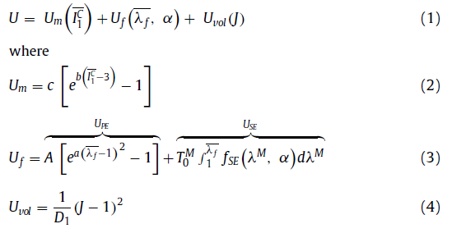
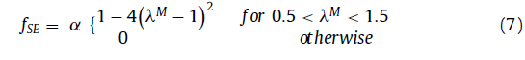
Квазинесжимаемая трансверсально-изотропная гиперупругая модель
Квазинесжимаемая трансверсально-изотропная гиперупругая модель [28, 29] :
, где константы из [30] :
c = 0,00185 МПа ,
b = 1,173,
A = 0,0280 МПа,
a = 0,6215,
D₁ = 1,0 x 10–4 МПа – 1
T₀^{M} = 0,682 МПа.
I₁^{C} — первый инвариант правого тензора деформаций Коши-Грина C с исключенным изменением объема
F — градиент деформации с исключенным изменением объема,
J — изменение объема
λf — коэффициент растяжения волокна в направлении N недеформированного волокна
Уровень активации контролируется α∈ [0,1].

Slide 35
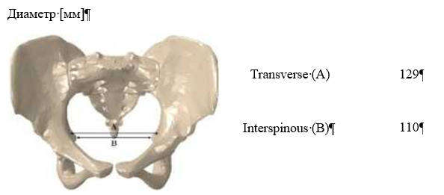
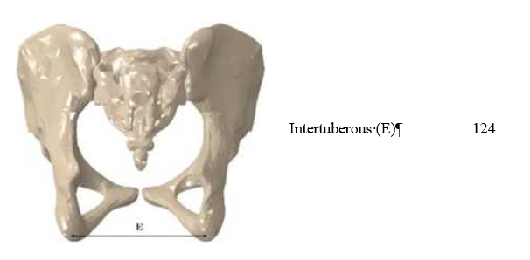
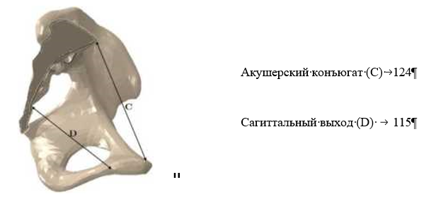
Размеры таза

Slide 36
Материальные свойства крестца и копчика
Поскольку крестец и копчик являются важными костями в пространстве, доступном для прохождения плода, кортикальная и трабекулярная костные ткани были смоделированы с использованием специализированного программного обеспечения FEMAP 2020.1 с учетом свойств материала.
 | Модуль Юнга [МПа] | Коэффициент Пуассона
Кортикальная кость | 6140 | 0,3
Трабекулярная кость | 1400 | 0,3
Корковая ткань моделировалась с использованием треугольных оболочечных элементов с уменьшенной интеграцией толщиной 2 мм [31] и трабекулярной ткани с использованием тетраэдрических элементов с гибридной формулировкой.

Slide 37
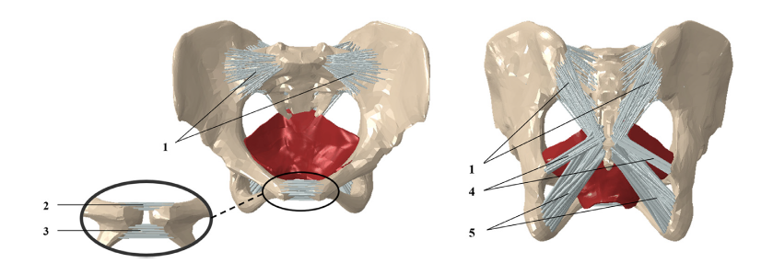
Модель основных связок таза
В модель включены основные связки таза:
крестцово-подвздошные связки;
верхняя лобковая связка;
нижняя лобковая связка;
крестцово-остистая связка;
крестцово-бугорная связка.
Связки моделируются как элементы, работающие только на растяжение, на основании анатомических данных [32]

Slide 38
Свойства материала связок
Связки | Площадь поперечного сечения [мм2] | Модуль Юнга [МПа] | Коэффициент Пуассона
Крестцово-подвздошная | 5.64 | 350 | 0.495
Крестцово-остистая | 7.45 | 29 | 0.495
Крестцово-бугристая | 8.04 | 33 | 0.495
Верхняя лобковая | 3.33 | 19 | 0.495
Нижняя лобковая | 5.72 | 20 | 0.495
Для придания численной устойчивости модели, линейные балочные элементы с использованием низкого
модуля Юнга были наложены на сетку элементов ферм крестцово-остистой и крестцово-бугорной связок,
обычная жесткость на изгиб. Свойства применяемого материала в таблице приведены в [33]

Slide 39
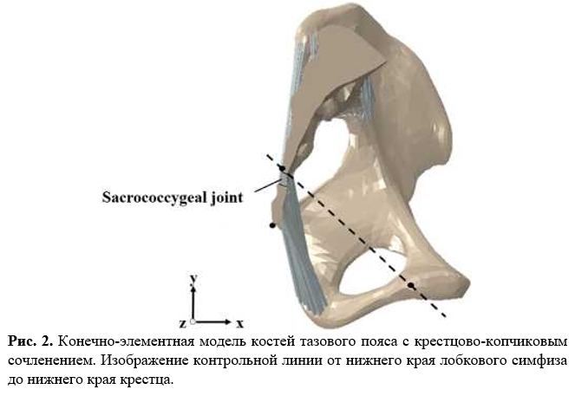
Модель гибкого крестца
Крестцово-копчиковый сустав

Slide 40
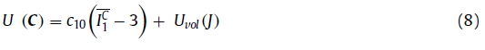
Уточнение модели
Чтобы обеспечить правильную симуляцию движения тазовых суставов и обеспечить некоторую стабильность симуляции, в крестцово-подвздошном суставе была добавлена группа клиновидных элементов с гибридной формулировкой для имитации синовиальной части этого сустава. В лобковом симфизе была добавлена еще одна группа трехмерных твердых элементов для имитации межлобкового диска. К этим элементам и к элементам крестцово-копчикового сустава была применена конститутивная модель Нео-Гука.
где с₁₀ является материальной константой.
Из-за небольшого количества экспериментальных данных о тазовых связках свойства материала берутся как для медиальной коллатеральной связки колена [34,35] :
с₁₀ = 6,43 МПа
D₁ = 1,0 х 10⁻⁴МПа⁻¹.
Туго-подвижность , вносимая этими элементами, невелика, поэтому общая жесткость суставов в основном обеспечивается связками таза.

Slide 41
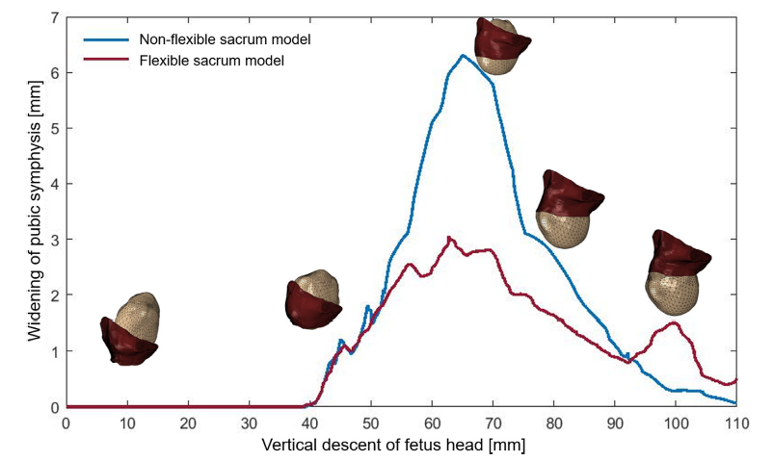
Результат моделирования
негибкая модель крестца
гибкая модель крестца
Расширение лобкового симфиза, мм
Вертикальное опускание головки плода, мм
Расширение лобкового симфиза при вертикальном опускании головки плода.

Slide 42
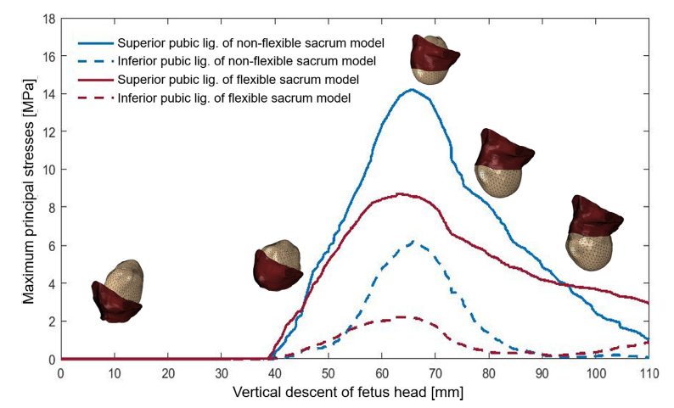
Результат моделирования (продолжение)
верхняя, негибкая
нижняя, негибкая
верхняя, гибкая
нижняя, гибкая
Максимальные главные напряжения, МПа
Вертикальное опускание головки плода, мм
Максимальные главные напряжения в МПа в верхней и нижней лобковых связках негибкой
и гибкой моделей крестца при вертикальном опускании головки плода.

Slide 43
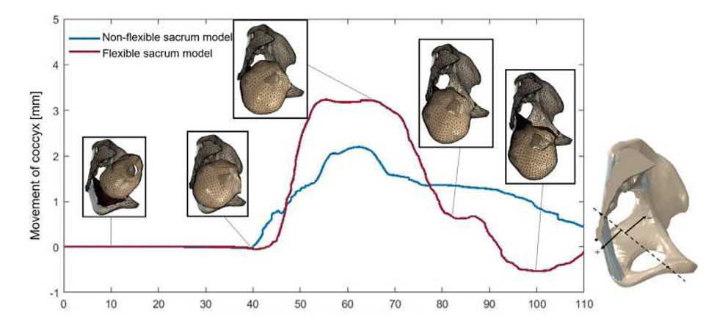
Результат моделирования (продолжение)
негибкая
гибкая
Движение копчика, мм
Вертикальное опускание головки плода, мм
Движение копчика при вертикальном опускании головки плода

Slide 44
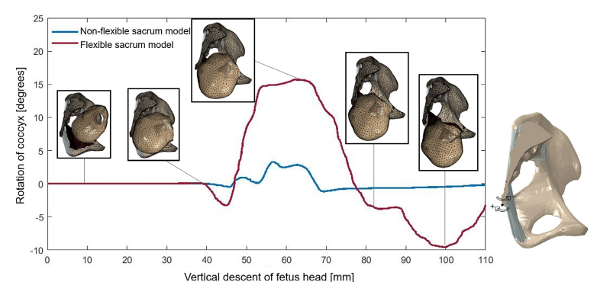
Результат моделирования (продолжение)
негибкая
гибкая
Движение копчика, град.
Вертикальное опускание головки плода, мм
Вращение копчика при вертикальном опускании головки плода.

Slide 45
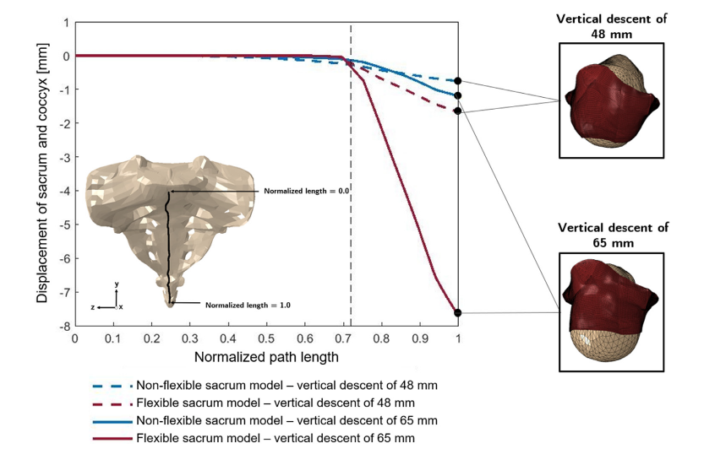
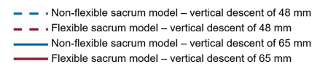
Результат моделирования (продолжение)
Смещение крестца и копчика, мм
Нормализованная длина траектории
Смещение крестца и копчика по оси абсцисс по нормализованной траектории в сагиттальной плоскости этих костей при вертикальном спуске головки плода на 48 мм и 65 мм. Черная пунктирная линия соответствует началу крестцово-копчикового сочленения.

Slide 46
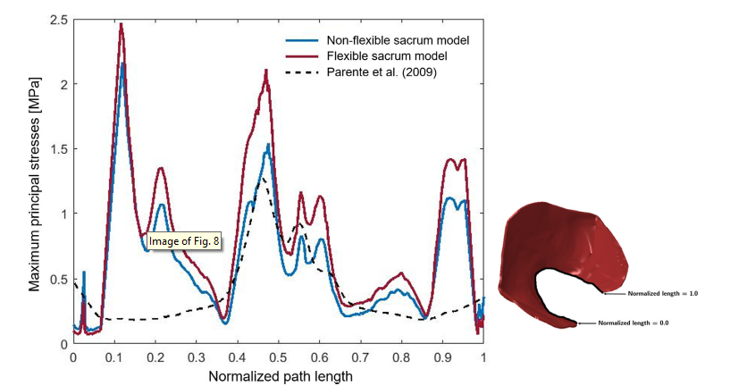
Результат моделирования (продолжение)
негибкая
гибкая
Parente, 2009
Максимальные главные напряжения, МПа
нормализованная длина = 1,0
нормализованная длина = 0,0
Нормализованная длина траектории
Максимальные главные напряжения, рассчитанные в момент пиковых напряжений вдоль нормализованной траектории в нижней части PFM, с указанием начального (нормализованная длина = 0,0) и конечного (нормализованная длина = 1,0) положения.

Slide 47
моделирование жесткости голеностопного сустава при равновесии стоя
исследование влияющих факторов [36]

Slide 48
Цель
В [36] исследуют факторы, влияющие на модуляцию жесткости голеностопного сустава во время равновесия стоя, и оценивают надежность моделей линейной жесткости.
Голеностопный сустав представляет собой сложный сустав человеческого тела и играет важную роль в функциях нижних конечностей. Это способствует постуральному балансу и локомоции [37]. Люди выполняют эти задачи нижних конечностей, модулируя импеданс голеностопного сустава [38]. Импеданс голеностопного сустава представляет собой динамическое свойство голеностопного сустава, определяющее реакцию крутящего момента на кинематические нарушения сустава [39]. В то время как широко известно, что импеданс голеностопного сустава состоит из трех отдельных компонентов (жесткость голеностопного сустава, демпфирование и инерция), известно, что жесткость голеностопного сустава играет доминирующую роль в постуральном балансе и передвижении [40, 41].

Slide 49
Проблематика
Понимание механизмов, лежащих в основе модуляции жесткости голеностопного сустава, было бы полезно во многих случаях, требующих значительного контроля над голеностопным суставом. Это включает в себя клиническое, промышленное и военное применение, направленное на восстановление и увеличение голеностопного сустава или нижних конечностей [42].
У людей с дисфункцией голеностопного сустава, вызванной либо прямыми травмами голеностопного сустава (например, хронической нестабильностью голеностопного сустава), либо косвенными неврологическими нарушениями (например, инсультом и рассеянным склерозом), поведение нижних конечностей существенно изменяется [43]. Учитывая значительную роль голеностопного сустава в различных задачах нижних конечностей, реабилитация измененной функции голеностопного сустава жизненно важна для пострадавшего населения для улучшения общего качества функций нижних конечностей. Тем не менее, современные физиотерапевтические методы реабилитации голеностопного сустава весьма ограничены в понимании измененной механики голеностопного сустава, включая тугоподвижность голеностопного сустава, отчасти из-за отсутствия комплексной базовой (или эталонной) модели механики голеностопного сустава у здоровых людей [44]. Таким образом, разработка модели жесткости может способствовать пониманию измененной механики голеностопного сустава и разработке индивидуальных протоколов реабилитации голеностопного сустава.

Slide 50
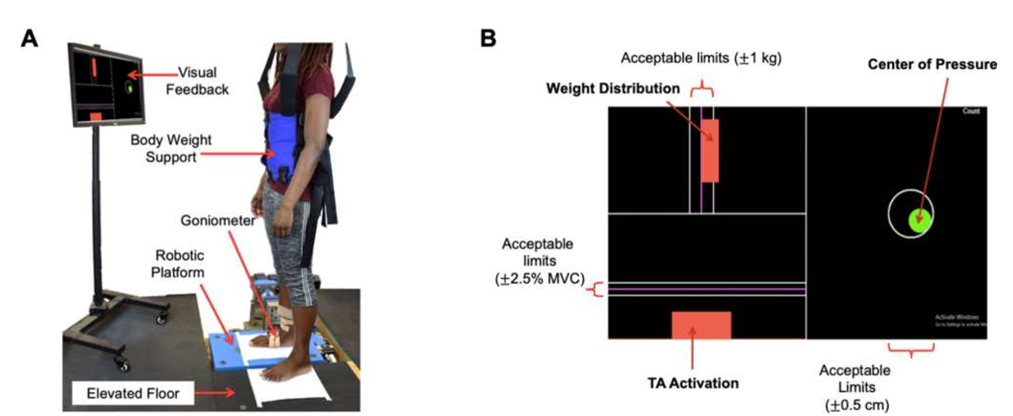
Экспериментальная установка
Для количественной оценки жесткости голеностопного сустава как в сагиттальной, так и во фронтальной плоскостях использовались двухосная роботизированная платформа и дисплей обратной связи, в то время как испытуемые контролировали различные уровни совместного сокращения мышц голеностопного сустава, центра давления (ЦД) и нагрузки на лодыжка.
Экспериментальная установка для количественной оценки двухмерной жесткости голеностопного сустава при балансировании стоя. A: Настройка баланса стоя B: Визуальная обратная связь (более широкий круг показывает допустимые пределы целевого уровня для ЦД: 0,5 см.

Slide 51
Результаты
Результаты 40 испытуемых показали, что жесткость голеностопного сустава в сагиттальной плоскости линейно увеличивалась с увеличением уровня этих трех факторов. Линейная модель, связывающая изменение этих факторов по сравнению с исходными измерениями во время спокойного стояния с изменением жесткости голеностопного сустава, нормализованной по весу, показала высокую надежность
(R² = 0,83).
Жесткость голеностопного сустава во фронтальной плоскости увеличивалась с усилением совместного сокращения мышц голеностопного сустава и нагрузки на голеностопный сустав, но линейность была менее очевидной. Он также демонстрировал четкую нелинейную тенденцию, когда центр тяжести смещался медиолатерально. Следовательно, надежность линейной модели была низкой для жесткости голеностопного сустава во фронтальной плоскости
(R² = 0,37).

Slide 52
Заключение
Во время равновесия в положении стоя жесткость голеностопного сустава в сагиттальной плоскости может быть хорошо объяснена линейной моделью, если совместно учитывать активацию мышц голеностопного сустава, ЦД и нагрузку на голеностопный сустав. Тем не менее, линейная модель не может отразить сильно изменчивые и нелинейные характеристики жесткости голеностопного сустава во фронтальной плоскости.

Slide 53
Значимость
Результаты этого исследования могут помочь в разработке роботов нижних конечностей и их контроллеров.
Кроме того, модели жесткости голеностопного сустава можно использовать в качестве основы для разработки протоколов реабилитации голеностопного сустава для конкретных пациентов.

Slide 54
Спасибо за внимание!
Juhnowski@gmail.com

Slide 55
Список литературы
1. Gellhorn AC, Katz JN, Suri P (2013) Osteoarthritis of the spine: the facet joints. Nat Rev Rheumatol 9(4):216–224.
https ://doi.org/10.1038/nrrhe um.2012.199
2. Pathria M, Sartoris DJ, Resnick D (1987) Osteoarthritis of the facet joints: accuracy of oblique radiographic assessment. Radiology 164(1):227–230. https ://doi.org/10.1148/radio logy.164.1.3588910
3. Jaumard NV, Welch WC, Winkelstein BA (2011b) Spinal facet joint biomechanics and mechanotransduction in normal, injury and degenerative conditions. J Biomech Eng 133(7):71010–NaN
4. O’Leary SA, Paschos NK, Link JM, Klineberg EO, Hu JC, Athanasiou KA (2018) Facet joints of the spine: structure-function
relationships, problems and treatments, and the potential for regeneration. Annu Rev Biomed Eng 20(1):145–170.
https ://doi.org/10.1146/annur ev-bioen g-06211 7-12092 4
5. Mengoni M. Biomechanical modelling of the facet joints: a review of methods and validation processes in finite element analysis. Biomech Model Mechanobiol. 2021 Apr;20(2):389-401. doi: 10.1007/s10237-020-01403-7. Epub 2020 Nov 22. PMID: 33221991; PMCID: PMC7979651.
6. Rohlmann A, Zander T, Schmidt H, Wilke HJ, Bergmann G (2006b) Analysis of the influence of disc degeneration on the mechanical behaviour of a lumbar motion segment using the finite element method. J Biomech 39(13):2484–2490.
https ://doi.org/10.1016/j.jbiom ech.2005.07.026

Slide 56
Список литературы (продолжение)
7. Bashkuev M, Reitmaier S, Schmidt H (2018) Effect of disc degeneration on the mechanical behavior of the human lumbar spine: a probabilistic finite element study. Spine J 18(10):1910–1920.
https ://doi.org/10.1016/j.spine e.2018.05.046
8. Ottardi C, Galbusera F, Luca A, Prosdocimo L, Sasso M, Brayda-Bruno M, Villa T (2016) Finite element analysis of the lumbar destabilization following pedicle subtraction osteotomy. Med Eng Phys 38(5):506–509. https ://doi.org/10.1016/j.medengphy.2016.02.002
9. Calvo-Echenique A, Cegoсino J, Chueca R, del Palomar AP (2018) Stand-alone lumbar cage subsidence: a biomechanical sensitivity study of cage design and placement. Comput Methods Programs Biomed 162:211–219. https ://doi.org/10.1016/j.cmpb.2018.05.022
10. Morrison TM, Hariharan P, Funkhouser CM, Afshari P, Goodin M, Horner M (2019) Assessing computational model credibility using a risk-based framework: application to hemolysis in centrifugal blood pumps. Asaio J 65(4):349
11. Jones AC, Wilcox RK (2008) Finite element analysis of the spine: towards a framework of verification, validation and sensitivity analysis. Med Eng Phys 30(10):1287–1304. https://doi.org/10.1016/j.medengphy.2008.09.006
12. Henninger HB, Reese SP, Anderson AE, Weiss JA (2010) Validation of computational models in biomechanics. Proc Inst Mech Eng Part H J Eng Med 224(7):801–812

Slide 57
Список литературы (продолжение)
13. Viceconti M, Pappalardo F, Rodriguez B, Horner M, Bischoff J, Musuamba Tshinanu F (2020) In silico trials: verification, validation and uncertainty quantification of predictive models used in the regulatory evaluation of biomedical products. Methods. https ://doi.org/10.1016/j.ymeth .2020.01.011
14. Ayturk UM, Puttlitz CM (2011) Parametric convergence sensitivity and validation of a finite element model of the human lumbar spine. Comput Methods Biomech Biomed Eng 14(8):695–705. https://doi.org/10.1080/10255842.2010.493517
15. Azari F, Arjmand N, Shirazi-Adl A, Rahimi-Moghaddam T (2018) A combined passive and active musculoskeletal model study to estimate L4–L5 load sharing. J Biomech 70:157–165. https://doi.org/10.1016/j.jbiomech.2017.04.026
16. Barthelemy V, van Rijsbergen M, Wilson W, Huyghe J, van Rietbergen B, Ito K (2016) A computational spinal motion segment model incorporating a matrix composition-based model of the intervertebral disc. J Mech Behav Biomed Mater 54:194–204. https://doi.org/10.1016/j.jmbbm.2015.09.028
17. Holzapfel G, Stadler M (2006) Role of facet curvature for accurate vertebral facet load analysis. Eur Spine J 15(6):849–856. https://doi.org/10.1007/s00586-004-0874-2
18. Khoddam-Khorasani P, Arjmand N, Shirazi-Adl A (2018) Trunk hybrid passive-active musculoskeletal modeling to determine detailed t12–s1 response under in vivo loads. Ann Biomed Eng 46(11):1830–1843.
https ://doi.org/10.1007/s10439-018-2078-7

Slide 58
Список литературы (продолжение)
19. Noailly J, Ambrosio L, Tanner K, Planell J, Lacroix D (2012) In silico evaluation of a new composite disc substitute with a L3–L5 lumbar spine finite element model. Eur Spine J 21(SUPPL. 5):S675–S687. https://doi.org/10.1007/s00586-011-1716-7
20. Rohlmann A, Bauer L, Zander T, Bergmann G, Wilke HJ (2006a) Determination of trunk muscle forces for flexion and extension by using a validated finite element model of the lumbar spine and measured in vivo data. J Biomech 39(6):981–989. https://doi.org/10.1016/j.jbiomech.2005.02.019
21. Schmidt H, Bashkuev M, Dreischarf M, Rohlmann A, Duda G, Wilke HJ, Shirazi-Adl A (2013) Computational biomechanics of a lumbar motion segment in pure and combined shear loads. J Biomech 46(14):2513–2521. https://doi.org/10.1016/j.jbiomech.2013.06.038
22. Liu T, Khalaf K, Naserkhaki S, El-Rich M (2018) Load-sharing in the lumbosacral spine in neutral standing and flexed postures — a combined finite element and inverse static study. J Biomech 70:43–50. https://doi.org/10.1016/j.jbiomech.2017.10.033
23. Ghezelbash F, Schmidt H, Shirazi-Adl A, El-Rich M (2020) Internal load-sharing in the human passive lumbar spine: review of in vitro and finite element model studies. J Biomech 102:109441.
https://doi.org/10.1016/j.jbiomech.2019.109441

Slide 59
Список литературы (продолжение)
24. Suarez-Escobar M, Rendon-Velez E (2018) A survey on static and quasi-static finite element models of the human cervical spine. Int J Interact Design Manuf (IJIDeM) 12(2):741–765. https://doi.org/10.1007/s12008-017-0431-y
25. Kim YH, Khuyagbaatar B, Kim K (2018) Recent advances in finite element modeling of the human cervical spine. J Mech Sci Technol 32(1):1–10. https ://doi.org/10.1007/s1220 6-017-1201-2
26. Borges M, Moura R, Oliveira D, Parente M, Mascarenhas T, Natal R. Effect of the birthing position on its evolution from a biomechanical point of view. Comput Methods Programs Biomed. 2021 Mar;200:105921.
doi: 10.1016/j.cmpb.2020.105921. Epub 2020 Dec 29. PMID: 33422852.
27. A. Hemmerich, T. Bandrowska, G.A. Dumas, The effects of squatting while preg- nant on pelvic dimensions: a computational simulation to understand child- birth, J. Biomech. 87 (2019) 64–74, doi: 10.1016/j.jbiomech.2019.02.017 .
28. M.P.L. Parente, R.M. Natal Jorge, T. Mascarenhas, A .A . Fernandes, J.A .C. Martins, Deformation of the pelvic floor muscles during a vaginal delivery, Int. Urogy- necol. J. 19 (2008) 65–71, doi: 10.1007/s00192-007-0388-7 .
29. J.A.C. Martins, E.B. Pires, R. Salvado, P.B. Dinis, A numerical model of passive and active behavior of skeletal muscles, Comput. Methods Appl. Mech. Eng. 151 (1998) 419–433, doi: 10.1016/S0 045-7825(97)00162-X .

Slide 60
Список литературы (продолжение)
30. M.P.L. Parente, R.M. Natal Jorge, T. Mascarenhas, A .A . Fernandes, J.A .C. Martins, The influence of the material properties on the biomechanical behavior of the pelvic floor muscles during vaginal delivery, J. Biomech. 42 (2009) 1301–1306, doi: 10.1016/j.jbiomech.2009.03.011 .
31. Y. Zhao, J. Li, D. Wang, Y. Liu, J. Tan, S. Zhang, Comparison of stability of two kinds of sacro-iliac screws in the fixation of bilateral sacral fractures in a finite element model, Injury 43 (2012) 4 90–4 94, doi: 10.1016/j.injury.2011.12.023 .
32. S. Standring, ed., Gray’s anatomy: the anatomical basis of clinical practice, 2016.
33. J. Lei, Y. Zhang, G. Wu, Z. Wang, X. Cai, The influence of pelvic ramus fracture on the stability of fixed pelvic complex fracture, Comput. Math. Methods Med. (2015) 2015, doi: 10.1155/2015/790575 .
34. G.A. Orozco, P. Tanska, M.E. Mononen, K.S. Halonen, R.K. Korhonen, The effect of constitutive representations and structural constituents of ligaments on knee joint mechanics, Sci. Rep. 8 (2018) 1–15,
doi:10.1038/s41598-018-20739-w .
35. Z. Li, J.E. Alonso, J.E. Kim, J.S. Davidson, B.S. Etheridge, A.W. Eberhardt, Three- dimensional finite element models of the human pubic symphysis with visco- hyperelastic soft tissues, Ann. Biomed. Eng. 34 (2006) 1452–1462, doi: 10.1007/ s10439- 006- 9145- 1 .

Slide 61
Список литературы (продолжение)
36. Nalam V, Adjei E, Lee H. Quantification and Modeling of Ankle Stiffness During Standing Balance. IEEE Trans Biomed Eng. 2021 Jun;68(6):1828-1837. doi: 10.1109/TBME.2020.3023328. Epub 2021 May 21. PMID: 32915720.
37. D. A. Winter, "Human balance and posture control during standing and walking," Gait & posture, vol. 3, no. 4, pp. 193-214, 1995.
38. H. Lee, E. Rouse, and H. I. Krebs, "Summary of human ankle mechanical impedance during walking," IEEE Journal of Translational Engineering in Health and Medicine, 2016.
39. R. E. Kearney, P. L. Weiss, and R. Morier, "System identification of human ankle dynamics: intersubject variability and intrasubject reliability," Clin Biomech (Bristol, Avon), vol. 5, no. 4, pp. 205-17, Nov 1990.
40. I. D. Loram and M. Lakie, "Direct measurement of human ankle stiffness during quiet standing: the intrinsic mechanical stiffness is insufficient for stability," Journal of Physiology-London, vol. 545, no. 3, pp. 1041-1053, Dec 15 2002
41. E. J. Rouse, L. J. Hargrove, E. J. Perreault, and T. A. Kuiken, "Estimation of human ankle impedance during the stance phase of walking," IEEE Trans Neural Syst Rehabil Eng, vol. 22, no. 4, pp. 870-8, Jul 2014.
42. A. M. Dollar and H. Herr, "Lower extremity exoskeletons and active orthoses: challenges and state-of-the-art," IEEE Transactions on robotics, vol. 24, no. 1, pp. 144-158, 2008.

Slide 62
Список литературы (продолжение)
43. J. Perry, "Gait Analysis: Normal and Pathologic Functions," Slack Inc., New Jersey, 1992.
44. A. Roy et al., "Robot-Aided Neurorehabilitation: A Novel Robot for Ankle Rehabilitation," IEEE Transactions on Robotics, vol. 25, no. 3, pp. 569-582, Jun 2009.
45. Miller, J., Schmatz, C., Schultz, A., 1988. Lumbar disc degeneration: correlation with age, sex, and spine level in 600 autopsy specimens. Spine 13, 173–178.
46. Gunzburg, R., Parkinson, R., Moore, R., Cantraine, F., Hutton, W., Vernon-Roberts, B., Fraser, R., 1992. A cadaveric study comparing discography, magnetic resonance imaging, histology, and mechanical behavior of the human lumbar disc. Spine 17, 417–426.
47. Iatridis, J.C., Setton, L.A., Foster, R.J., Rawlins, B.A., Weidenbaum, M., Mow, V.C., 1998. Degeneration affects the anisotropic and nonlinear behaviors of human anulus fibrosus in compression. Journal of Biomechanics 31, 535–544.
48. Adams, M.A., Bogduk, N., Burton, K., Dolan, P., 2002. The Biomechanics of Back Pain. Churchill Livingstone, Edinburgh, London, New York.
49. McNally, D.S., Adams, M.A., 1992. Internal intervertebral disc mechanics as revealed by stress profilometry. Spine 17, 66–73.
50. Acaroglu, E.R., Iatridis, J.C., Setton, L.A., Foster, R.J., Mow, V.C., Weidenbaum, M., 1995. Degeneration and aging affect the tensile behavior of human lumbar anulus fibrosus. Spine 20, 2690–2701.

Slide 63
Список литературы (продолжение)
51. Mimura, M., Panjabi, M.M., Oxland, T.R., Crisco, J.J., Yamamoto, I., Vasavada, A., 1994. Disc degeneration affects the multidirectional flexibility of the lumbar spine. Spine 19, 1371–1380.
52. Butler, D., Trafimow, J., Andersson, G., McNeill, T., Huckman, M., 1990. Disc degenerate before facets. Spine 15, 111–113.
53. Kurowski, P., Kubo, A., 1986. The relationship of degeneration of the intervertebral disc to mechanical loading conditions on lumbar vertebrae. Spine 11, 726–731.
54. Kim, Y.E., Goel, V.K., Weinstein, J.N., Lim, T.H., 1991. Effect of disc degeneration at one level on the adjacent level in axial mode. Spine 16, 331–335.
55. Shirado, O., Kaneda, K., Tadano, S., Ishikawa, H., McAfee, P.C., Warden, K.E., 1992. Influence of disc degeneration on mechanism of thoracolumbar burst fractures. Spine 17, 286–292.
56. Goto, K., Tajima, N., Chosa, E., Totoribe, K., Kuroki, H., Arizumi, Y., Takashi, A., 2002. Mechanical analysis of the lumbar vertebrae in a three-dimensional finite element method model in which intradiscal pressure in the nucleus pulposus was used to establish the model. Journal of Orthopaedic Science 7, 243–246.
57. Kumaresan, S., Yoganandan, N., Pintar, F.A., Maiman, D.J., Goel, V.K., 2001. Contribution of disc degeneration to osteophyte formation in the cervical spine: a biomechanical investigation. Journal of Orthopaedic Research 19, 977–984.

Slide 64
Список литературы (продолжение)
58. Zander, T., Rohlmann, A., Calisse, J., Bergmann, G., 2001. Estimation of muscle forces in the lumbar spine during upper-body inclination. Clinical Biomechanics 16, 73–80.

